Slide 1
Protección de generadores síncronos
Causa y Efectos que producen averías en generadores síncronos

Slide 2
Causas mecanicas
Los problemas que ocurren dentro de un generador pueden ser de dos tipos: de origen mecánico y de origen eléctrico. Los problemas de origen mecánicos están relacionados con fallas, desgaste o mal funcionamiento de los elementos y estructuras físicas que componen al generador.

Slide 3
Los principales problemas de naturaleza mecánica son:
Problemas de lubricación de aceite.
Vibración.
Problemas de cojinetes.
Problemas en el sistema de enfriamiento.
Alta temperatura en los devanados, debido tal vez a una falla parcial en el aislante.
Fallas o problemas en el generador de fuerza motriz, es decir fallas en la turbina.

Slide 4
Normalmente todos estos puntos están monitoreados continuamente por aparatos apropiados de medición, y se llama la atención sobre condiciones anormales por medio de alarmas y señalizaciones.

Slide 5
Causas eléctricas
Las fallas eléctricas por su parte, afectan directamente al sistema de potencia y deben de ser despejadas rápidamente para no atentar contra la vida útil de los equipos.
La mayoría de las fallas eléctricas en los generadores son causadas por fallas en el aislamiento de los devanados, causando cortocircuito entre fases o fallas fase tierra, si esto ocurre un arco se desarrollara rápidamente produciendo daños considerables en los devanados y laminados del estator, así como el resto del área donde ocurrió el cortocircuito.

Slide 6
Efectos
Si el daño es muy severo puede ser necesario un desarme completo del estator.
Cuando una falla es detectada, es necesario, que el generador sea aislado inmediatamente del sistema y que la turbina sea desconectada para tratar de que los aportes del generador a la falla se reduzcan rápidamente.

Slide 7
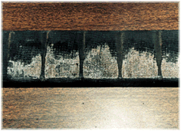
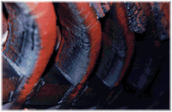
Causas y efectos
Causa | Proceso | Efecto | Ejemplo
Desajuste de las bobinas del estator en las ranuras. | Fricción de las barras contra la ranura, pérdida de la referencia de tierra, ocurrencia de descargas externas. | Erosión y carbonización del aislamiento principal, eventual falla dieléctrica de bobinas operando al mayor gradiente
Contaminación del generador (hidráulicos y turbogeneradores enfriados con aire, tipo abierto) | Estator. Contaminación de cabezales, cancelación del sistema para graduar campo eléctrico, ocurrencia de descargas externas. Rotor. Acumulación de contaminación en cabezales del rotor, cortocircuitos entre espiras. | Erosión y carbonización del aislamiento, falla a tierra o entre bobinas de diferente fase. Vibración excesiva del generador, falla a tierra del aislamiento del rotor

Slide 8
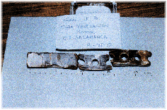
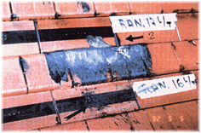
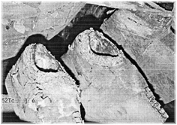
Causa | Proceso | Efecto | Ejemplo
Propagación de fracturas en las cuñas del rotor (turbogeneradores con enfriamiento directo de hidrógeno). | Desprendimiento de cuñas, daño en la laminación del núcleo del estator, formación de puntos calientes | Falla del aislamiento principal de las bobinas del estator por temperatura excesiva de operación.
Desconexión o falla de las resistencias equipotenciales (turbogeneradores con enfriamiento directo con hidrógeno). | Apertura de las resistencias, descargas parciales externas, ionización del hidrógeno en zonas críticas. | Rompimiento dieléctrico del hidrógeno y falla entre fases del devanado del estator

Slide 9
muchas gracias!!!!

